Slide 1

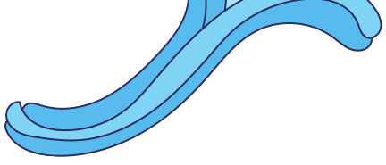


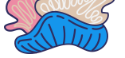
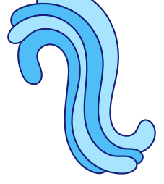
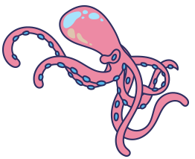







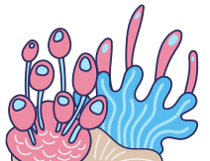

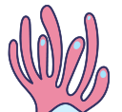

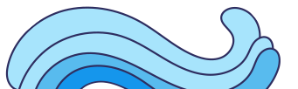
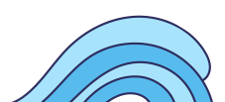

Slide 2


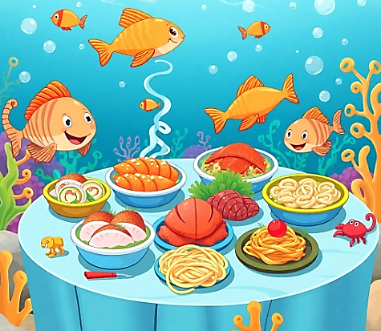


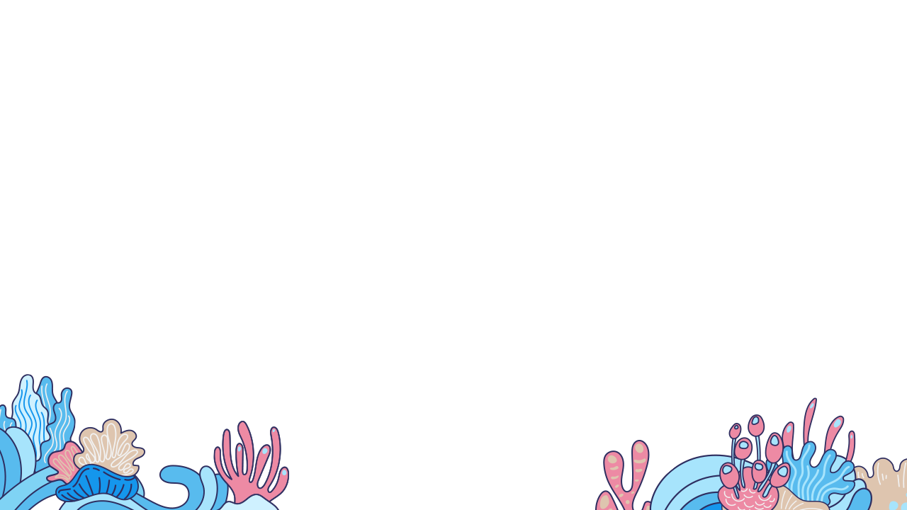
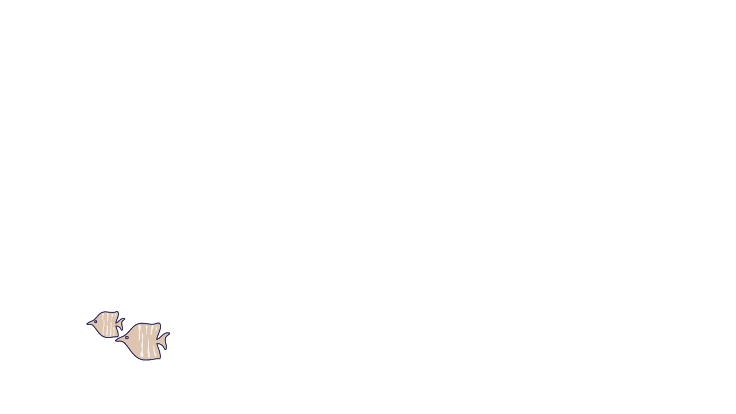

Notes:
화면에 제시된 그림을 보고 어떤 생각이 떠오르나요?
이번 시간 다뤄질 학습 주제와 관련이 있습니다.
이번엔 다른 화면을 보겠습니다.

Slide 3
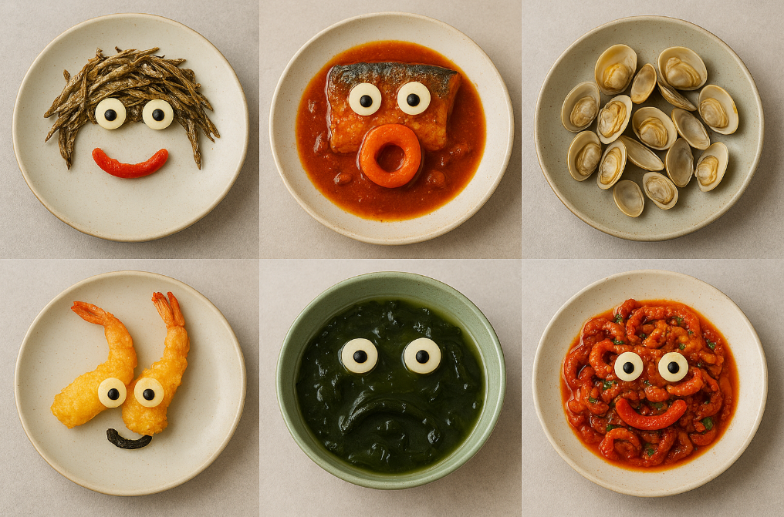
Notes:
이번엔 다음 화면을 보겠습니다. 이 그림들은 어떤 공통점이 있는지, 오늘 수업의 주제는 무엇일지 한번 추측해 봅시다.
네 맞습니다. 수산물로 만든 음식입니다.
수산물이란 생선 뿐만 아니라 바다나 강에서 생산되는 식재료를 말하는데요,
이번 시간에는 우리나라에서 주로 많이 잡히는 안전하고 신선한 수산물에 대해서 알아보겠습니다.

Slide 4


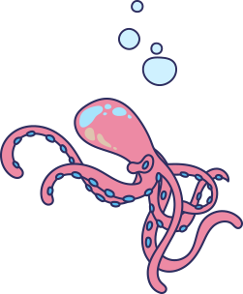



Notes:
학습목표를 다 같이 읽어봅시다.

Slide 5


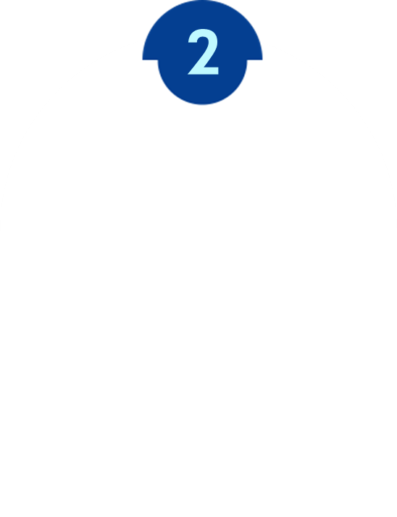
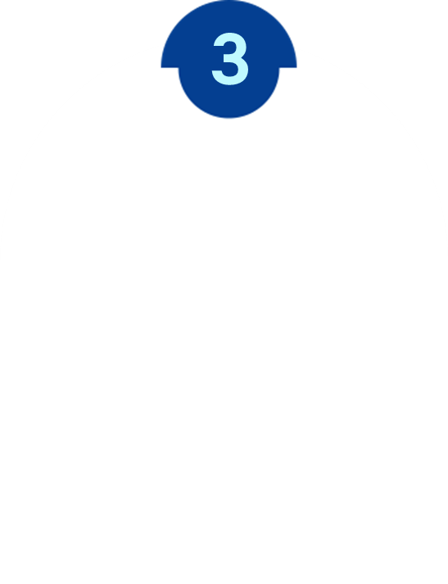
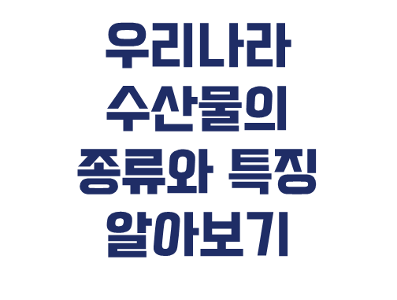
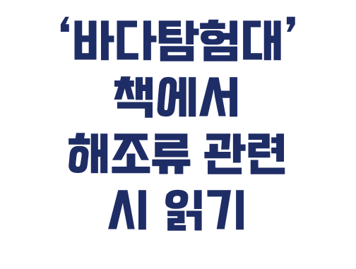


Slide 6
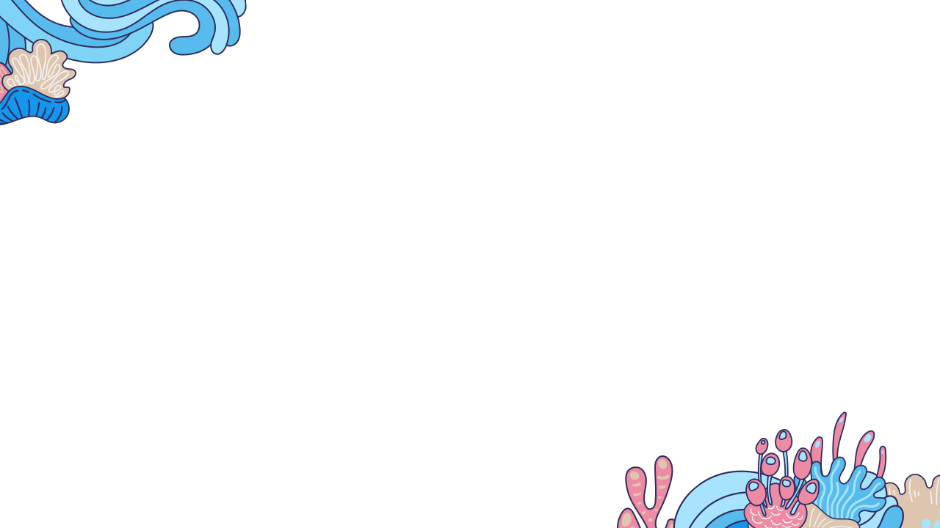
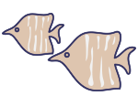

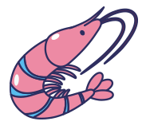







Slide 7



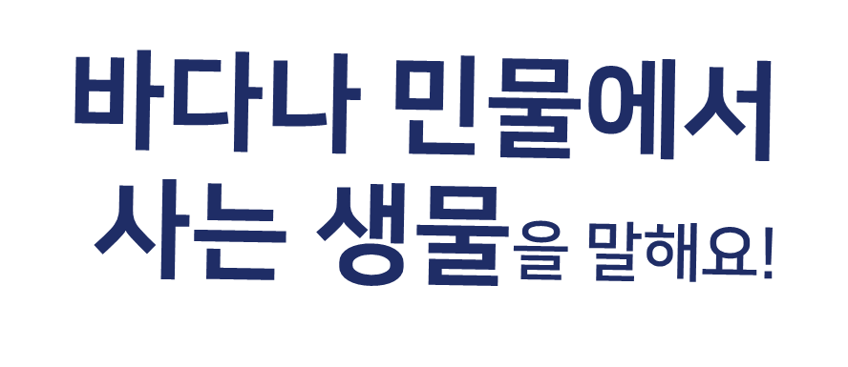
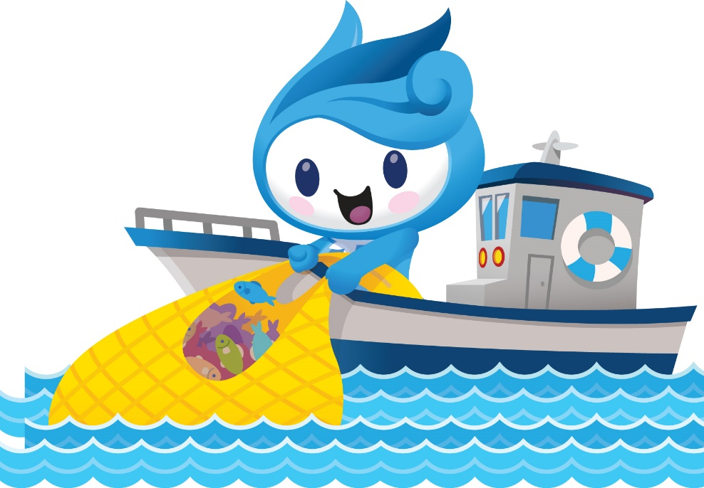
Notes:
수산물이란 바다나 민물에서 사는 생물을 말합니다.

Slide 8

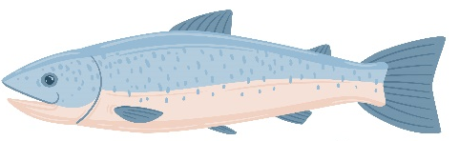
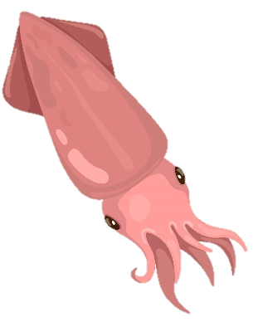
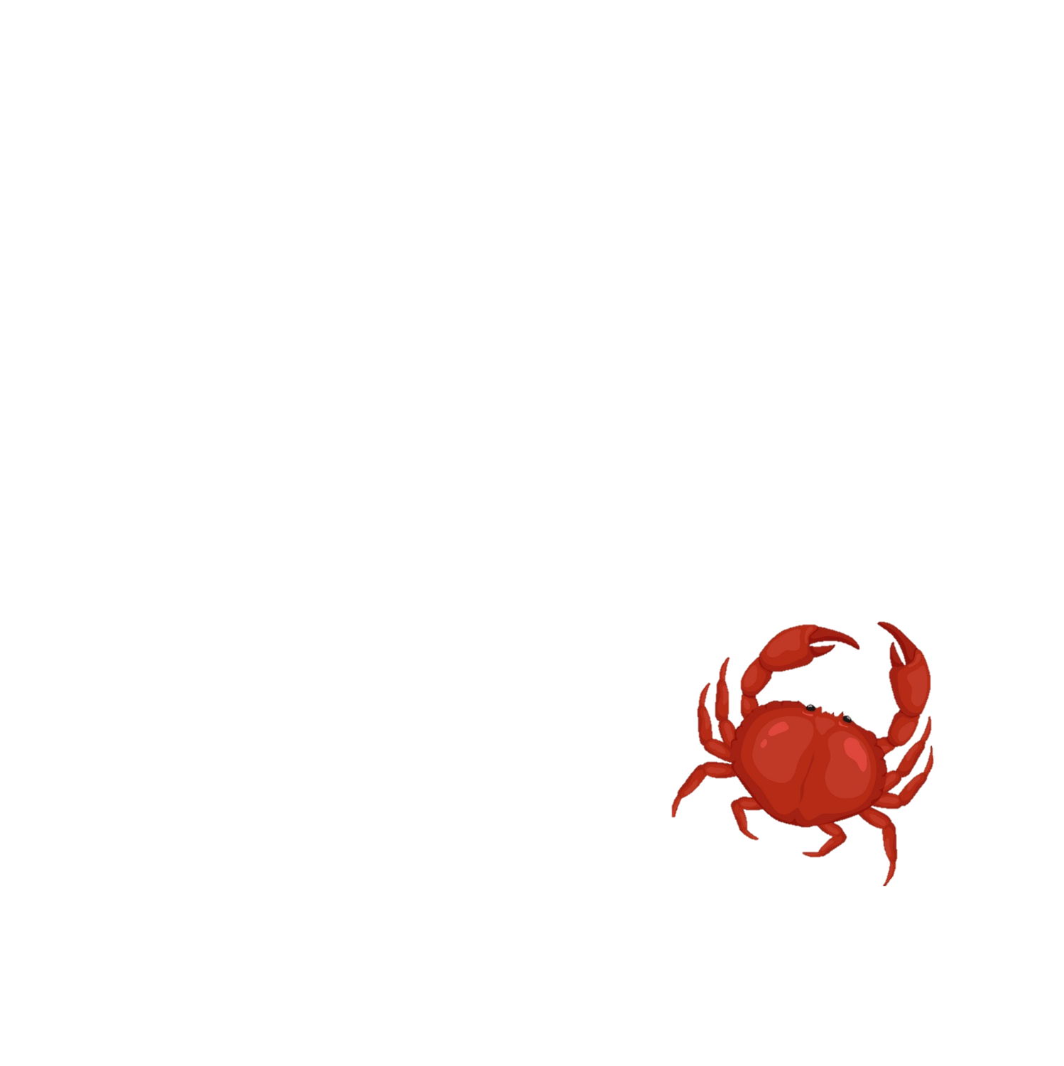
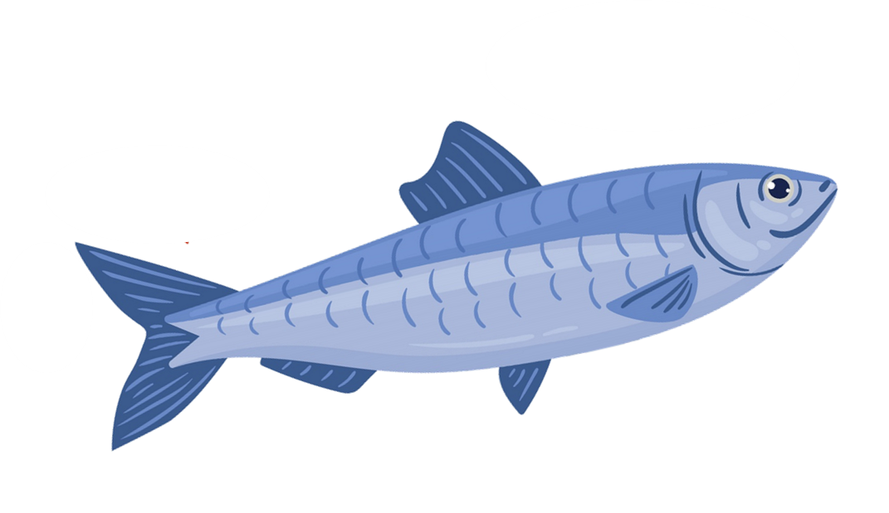

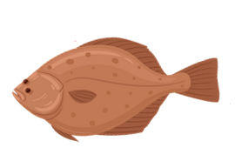
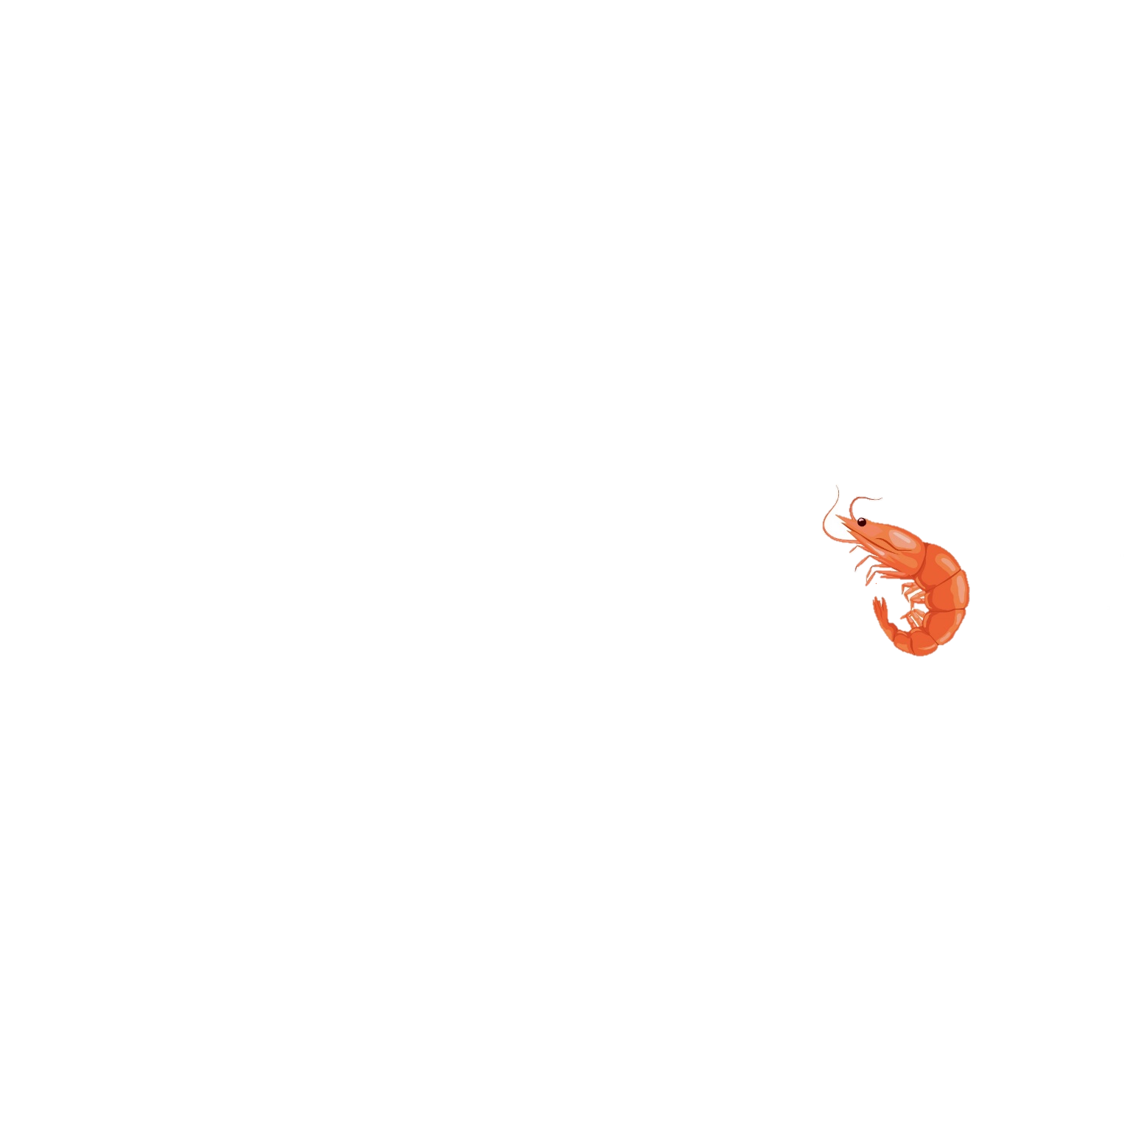





Notes:
수산물은 크게 어류 / 연체류 / 갑각류 / 해조류로 분류할 수 있습니다.
어류는 우리가 흔하게 알고 있는 물고기 모양을 가진 생선 종류입니다. 여러분들이 알고 있는 생선이 이름은 말해볼까요? (고등어, 멸치, 장어, 가자미, 갈치, 명태 등)
오징어, 낙지, 조개와 같은 연체류의 가장 큰 특징은 몸의 형태인데요, 주로 몸이 길고 가는 실리더 모양을 많이 하고 있습니다. 이러한 몸의 형태는 물속에서 스스로 움직이고 이동하는데 유리합니다. 몸의 표면에 털이나 흡착판, 갈고리 같은 구조물이 있어서 해조류나 암반 같은 곳에 붙어서 살아갑니다.
3) 갑각류는 새우, 꽃게와 같이 딱딱한 껍질을 갖고 있으며, 다리에 마디가 있는 것이 특징입니다. 요리를 하면 대부분 껍질 색이 붉은 색으로 변하기도 합니다. 특히 갑각류의 껍질에는 키토산이 풍부해서 콜레스테롤을 개선하는데 도움을 주며 피를 맑게 해줍니다.
4) 해조류: 해초류는 바닷속 채소류에 해당합니다. 우리가 잘 알고 있는 미역, 다시마, 김 등이 있습니다.

Slide 9
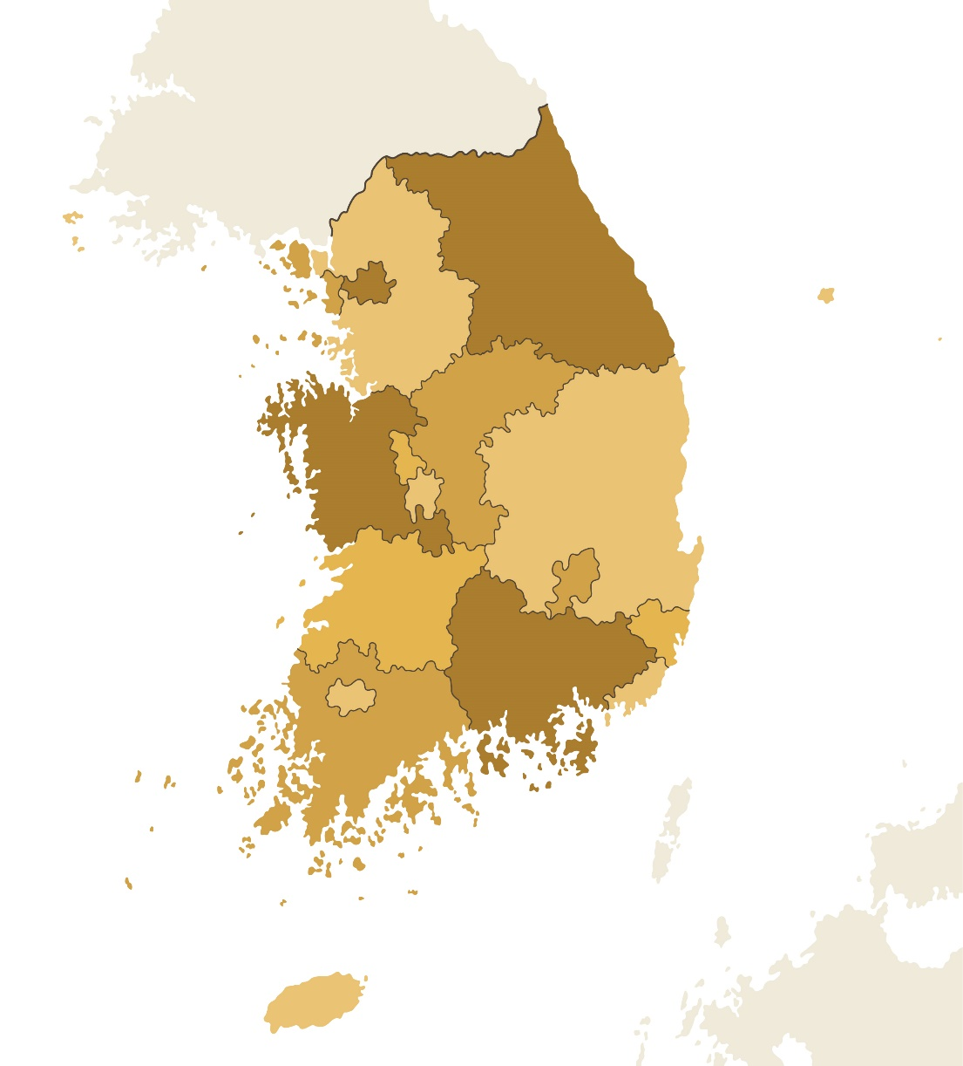
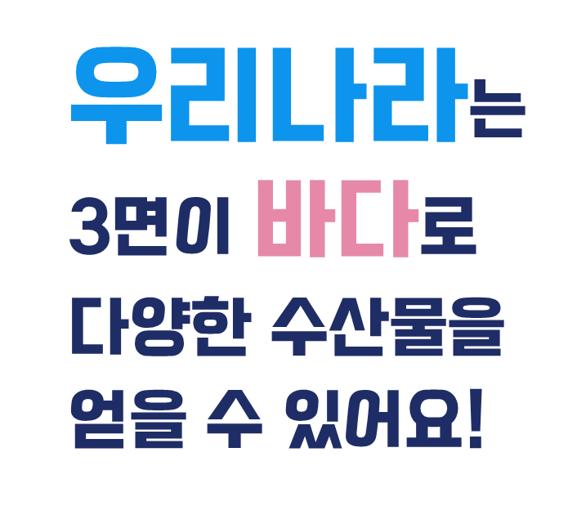

Notes:
○ 우리나라는 3면이 바다로 되어 있기 때문에 풍부한 수산물을 얻을 수 있는 장점이 있습니다.
○ 퀴즈에 나온 수산물 말고도 우리나라에서 생산되는 다양한 수산물의 종류를 좀 더 알아보겠습니다.
○ 이번에는 자음 퀴즈로 나갑니다.

Slide 10
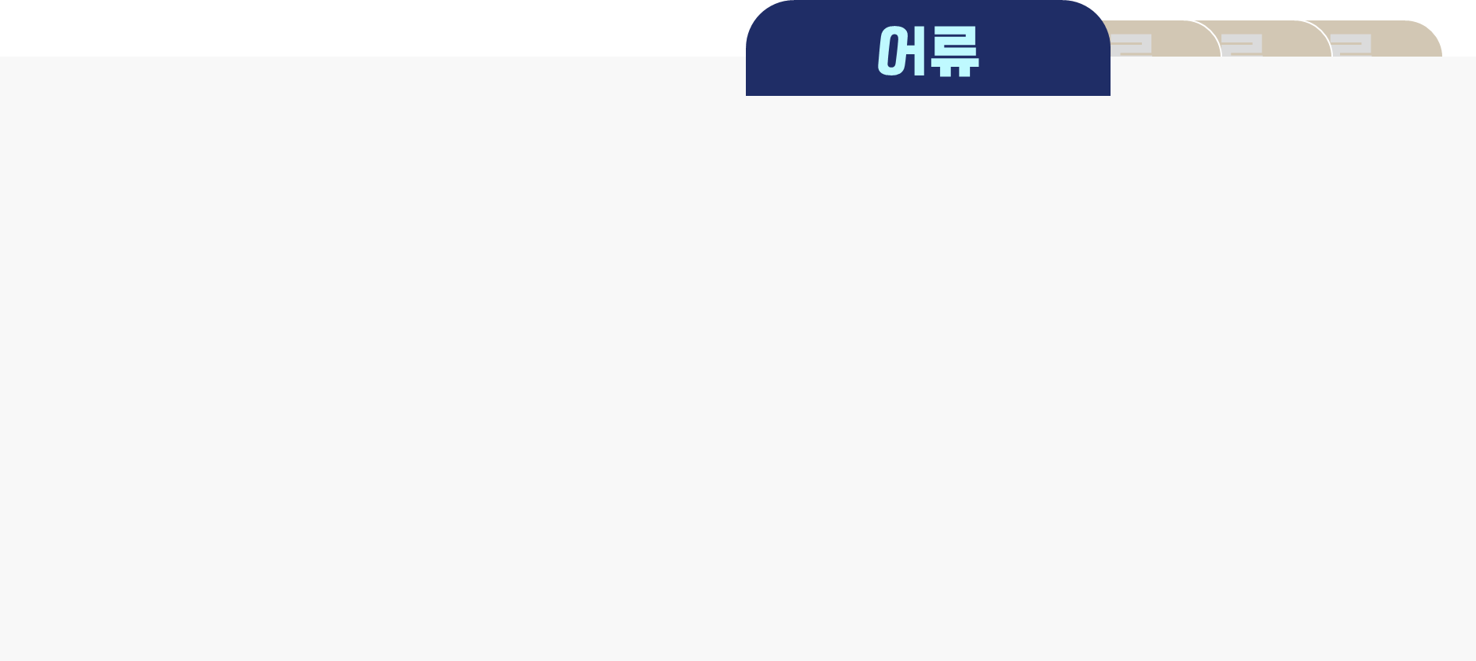
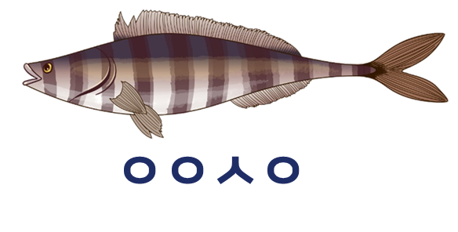

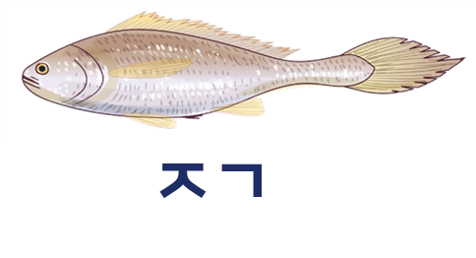
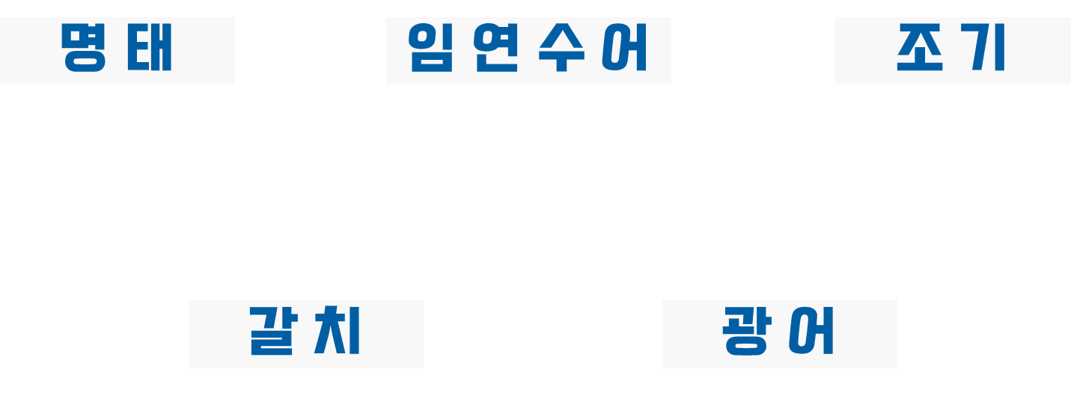
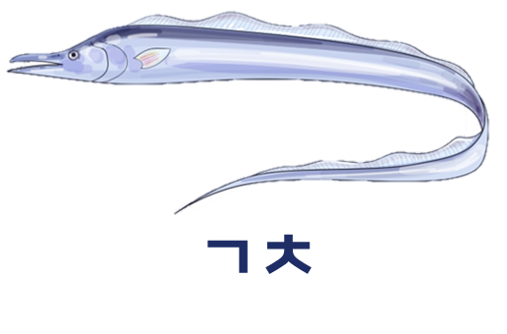
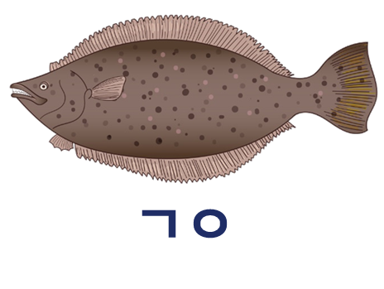
Notes:
○ 어류에 해당하는 수산물은 무엇이 있을까요? 자음을 보고 이름을 맞춰봅시다.
- 명태, 임연수어, 조기, 갈치, 광어

Slide 11
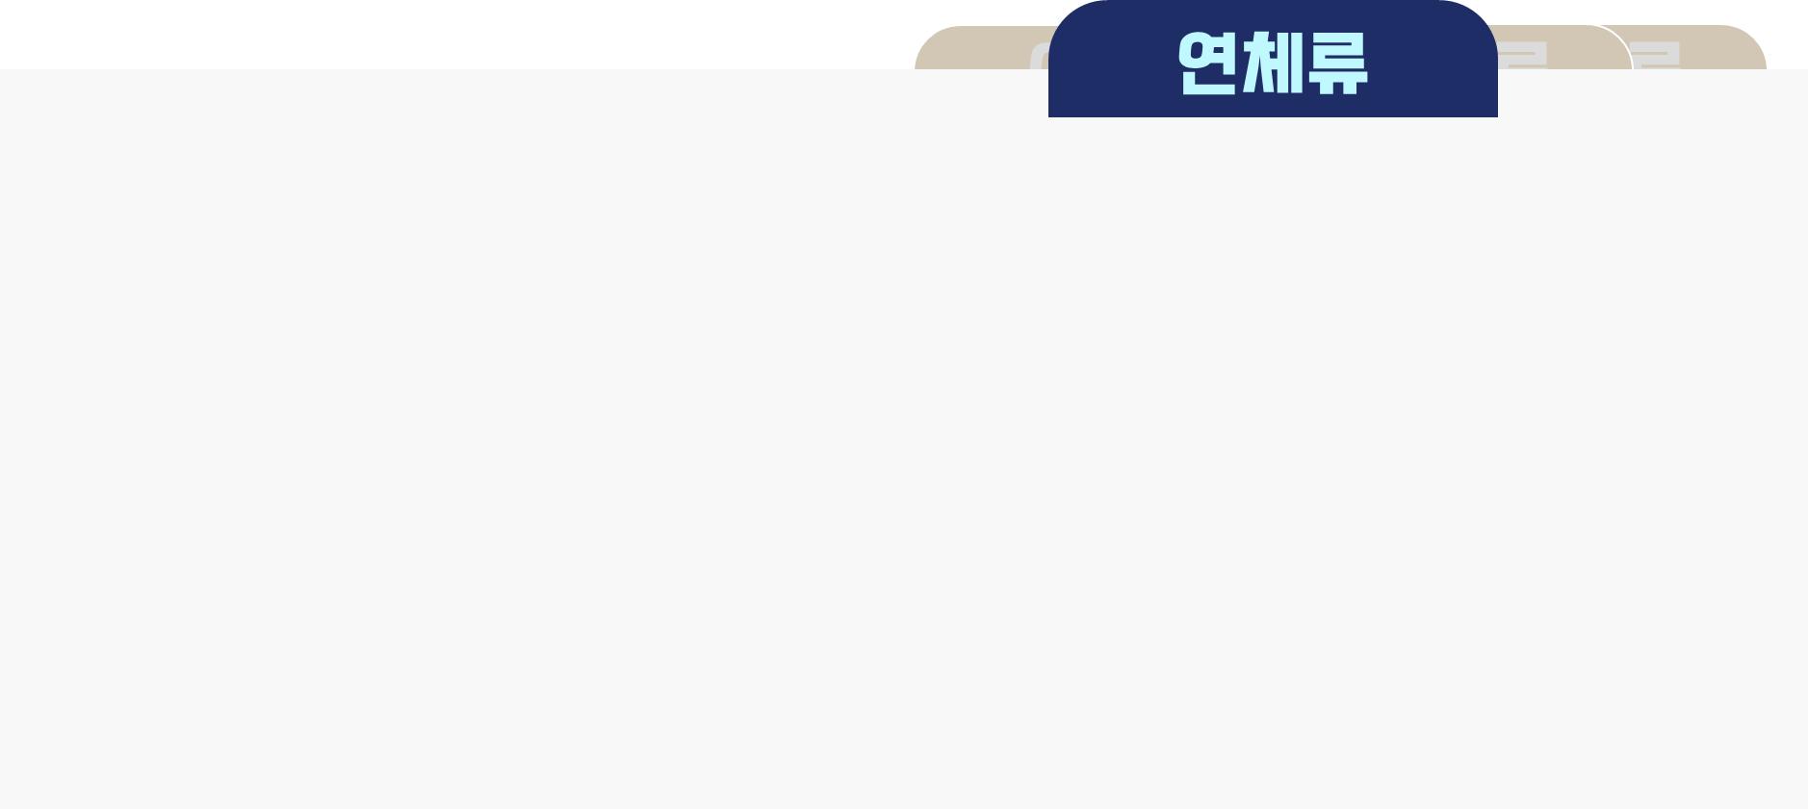

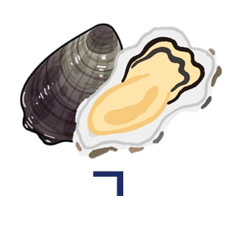

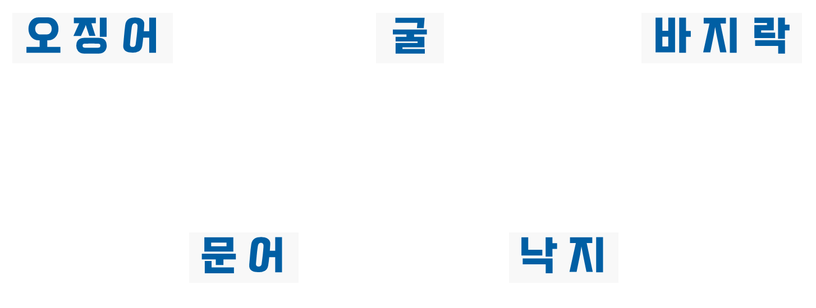

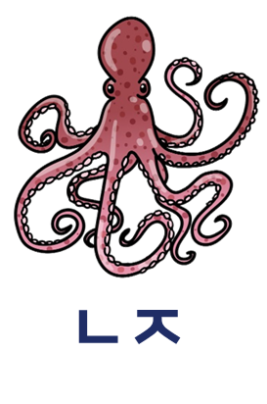
Notes:
○ 연체류에 해당하는 수산물은 어떤 것이 있는지 이름을 말해봅시다.
- 오징어, 굴, 바지락, 문어, 낙지

Slide 12
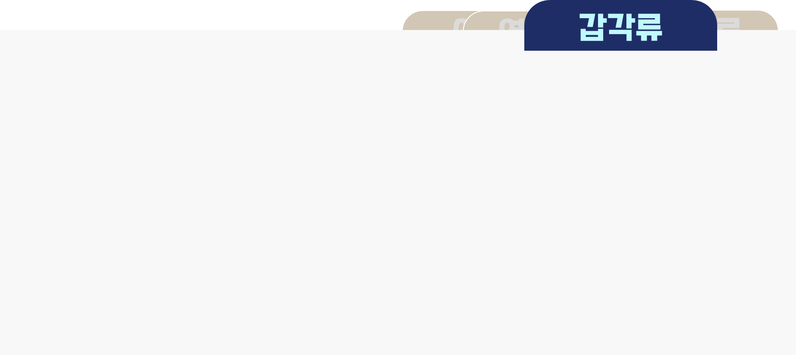
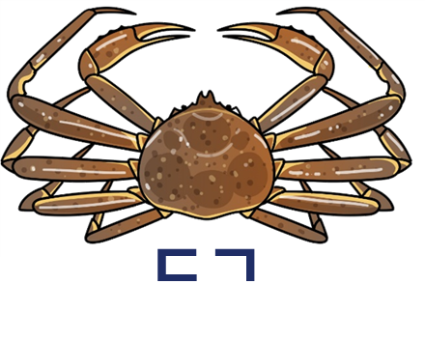
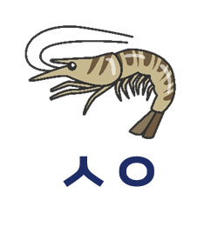
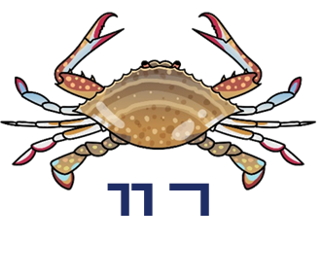
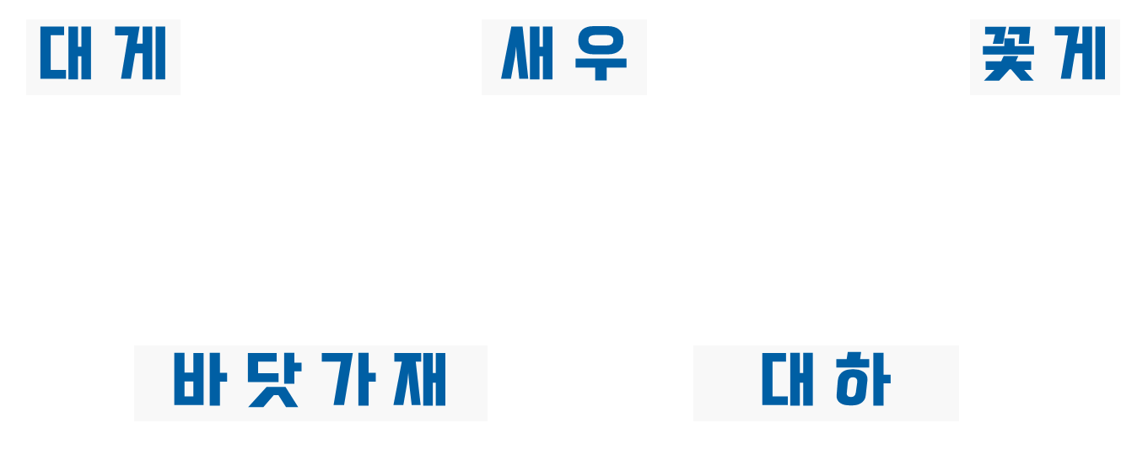
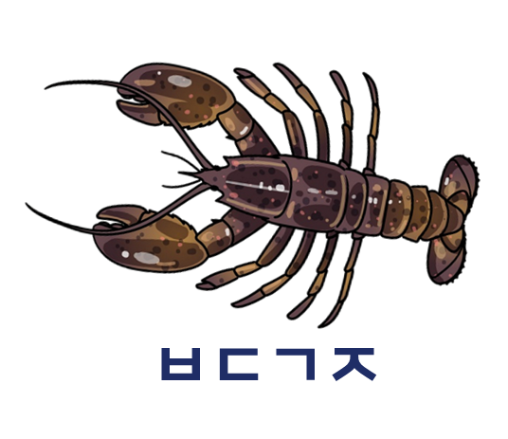
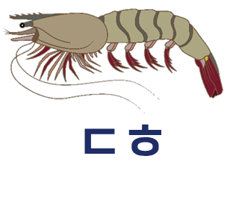
Notes:
○ 갑각류에 해당하는 수산물의 이름을 맞춰봅시다.
- 대게, 새우, 꽃게, 바닷가재, 대하

Slide 13
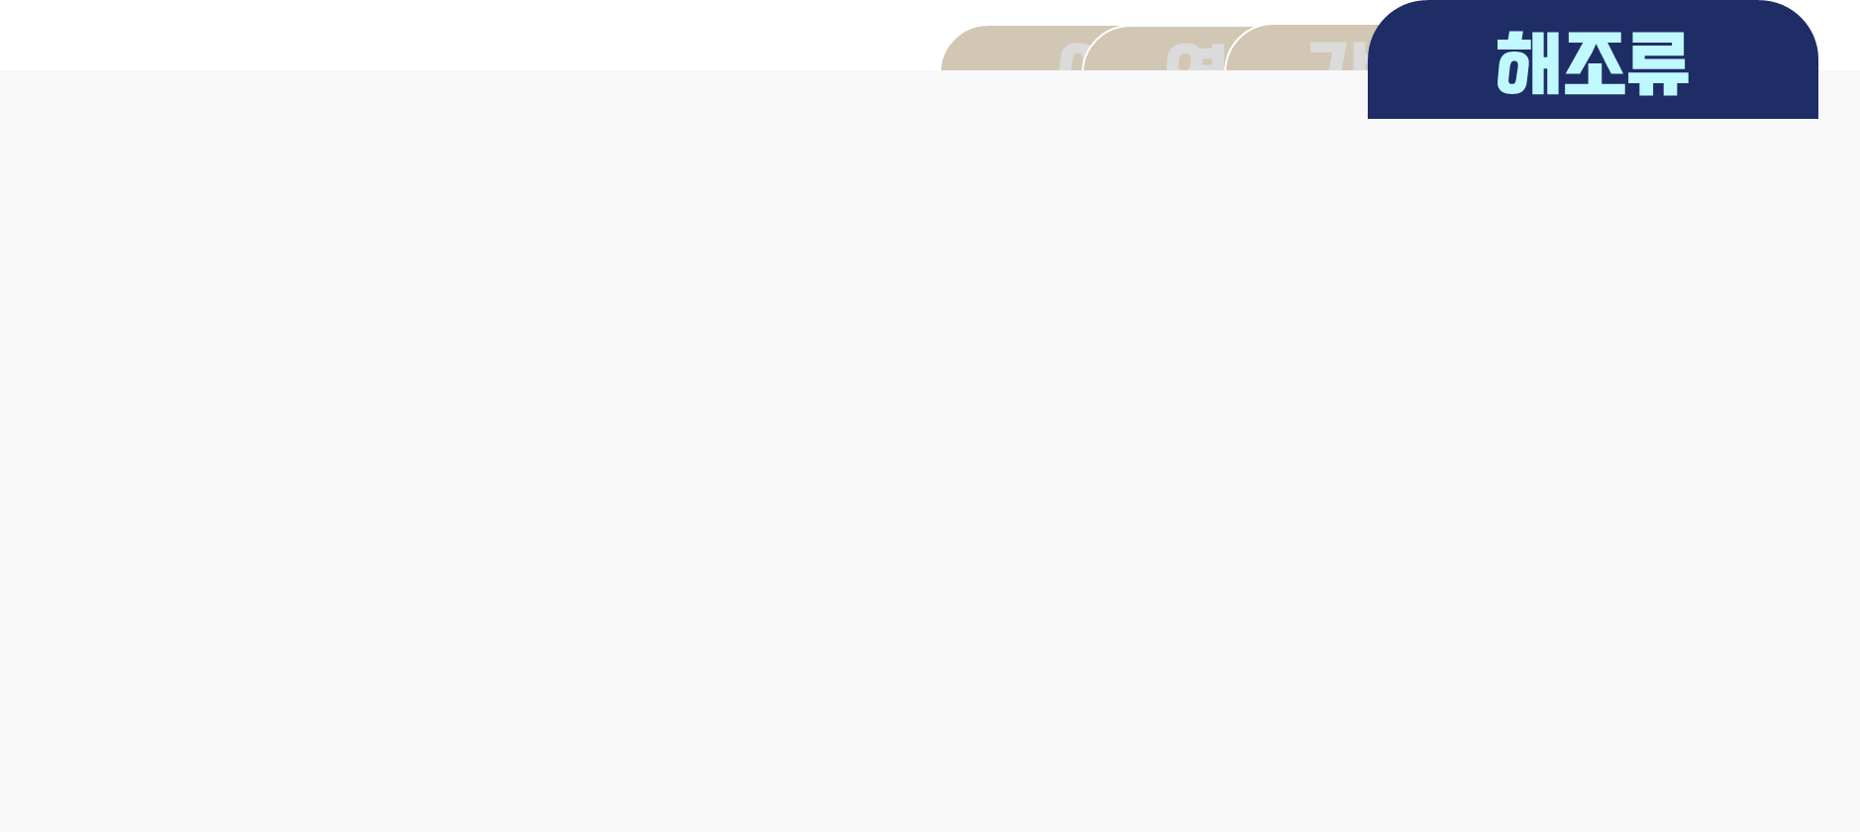



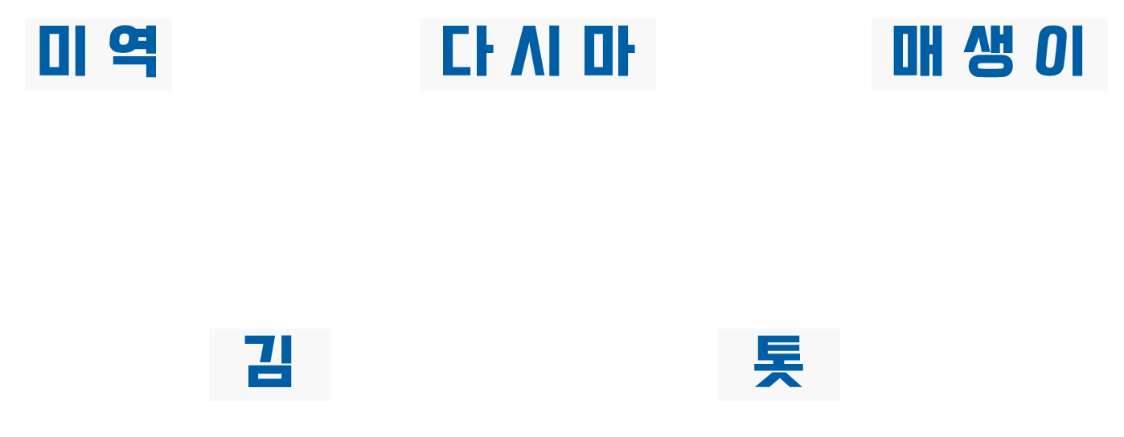
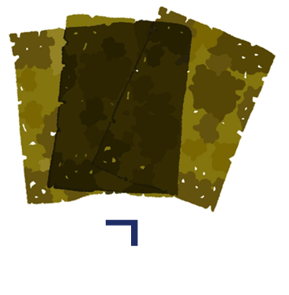

Notes:
○ 마지막으로, 해조류에 해당하는 수산물 종류를 말해봅시다.
- 미역, 다시마, 매생이, 김, 톳

Slide 14









Notes:
○ 성장기에 수산물을 섭취해야 하는 이유는 무엇일까요?
• 수산물에는 양질의 단백질과 다양한 비타민, 무기질 특히 칼슘이 풍부해서 어린이나 청소년기의 성장발육에 효과적입니다.
• 또 뇌세포 활성물질인 DHA가 풍부해서 두뇌 발달과 기억력 향상에 도움을 줍니다.
• 또 면역력을 길러주고, 피로회복과 시력을 보호하는데 도움을 줍니다.
• 특히 바다 채소라고 불리우는 미역, 다시마와 같은 해조류에는 천연 식이섬유소가 많아서 변비를 예방해주고, 건강한 체중을 유지하는데 도움을 줍니다.

Slide 15



Slide 16



Notes:
<활동 2> ‘바다탐험대’ 동화책에서 해조류 관련 시 읽기
○ ‘바다 탐험대’ 동화책에서 ‘해조류’와 관련된 시를 찾아서 읽어봅시다.
반드시 ‘해조류’와 관련된 내용만 찾아서 읽도록 주의사항 알려주기
○ 시를 읽고 어떤 감정이 느껴졌는지 활동지①에 소감을 써봅시다.
○ 발표를 통해 친구들과 소감을 나눠봅시다.

Slide 17



Slide 18






Notes:
이번 활동은 건미역을 물에 담궜을 때 어떠한 변화가 일어나는지 실험을 통하여 살펴보도록 합니다.
1) 물이 담긴 투명컵에 건미역을 담궈서 시간이 지남에 따라 모양, 크기, 색 등이 어떻게 변하는지 관찰하여 봅시다.

Slide 19


Notes:
2) 관찰한 내용을 활동지에 적어봅시다.

Slide 20




Notes:
3) 발표를 통해서 친구들과 생각을 나눠봅시다.

Slide 21






Notes:
오늘 수업을 통해서 새롭게 알게 된 내용이나 느낀 점, 다짐 등 학습한 내용에 대하여 소감을 발표해 봅시다.

Slide 22



Notes:
이제부터 우리 수산물을 바르게 알고 맛있게 먹어 봅시다. 수고했습니다.

